Slide 1


UNIDAD DE
TRANSPARENCIA
Artículo 21, fracción XXII

Slide 2

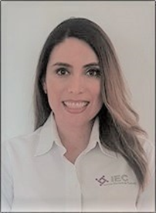
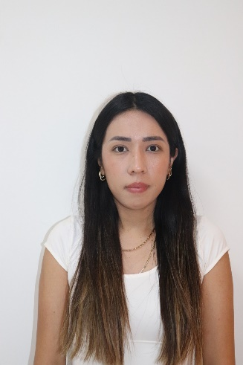
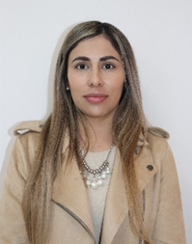
Datos de la Unidad de Transparencia
Estructura orgánica de la
Unidad Técnica de Transparencia
y Acceso a la Información Pública
Erika Georgina Oyervides González
Titular de la Unidad Técnica de Transparencia y Acceso a la Información Pública
erika.oyervides@iec.org.mx
Dirección: Blvd. Luis Donaldo Colosio No. 6207, Colonia Las Torrecillas, C.P. 25298,
Saltillo, Coahuila.
Teléfono: (844) 4 38 62 60, ext. 196 y 156
Horario de atención: 09:00 a 16:00 horas
Correo electrónico:
transparencia@iec.org.mx
Isela Sarahi Herrera Durán
Oficialía de Protección de Datos Personales
sarahi.herrera@iec.org.mx
María de Jesús Hernández Gutiérrez
Auxiliar de la Unidad Técnica de Transparencia y Acceso a la Información Pública
maria.hernandez@iec.org.mx

Slide 3

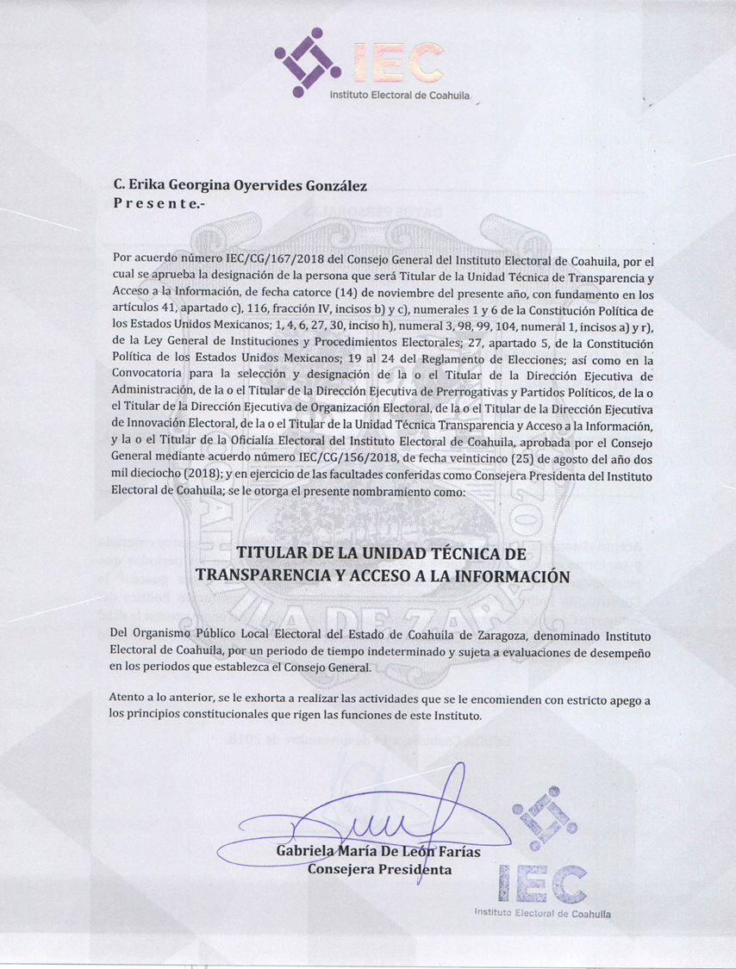

Fecha de actualización y/o validación:
30 de abril de 2025
Periodo que se informa: 01 al 30 de abril de 2025
Responsable de generar la información:
Licda. Erika Georgina Oyervides González
Titular de la Unidad Técnica de Transparencia y Acceso a la Información Pública
Nombramiento
Artículo 21, fracción XXII
Unidad de atención

Slide 4

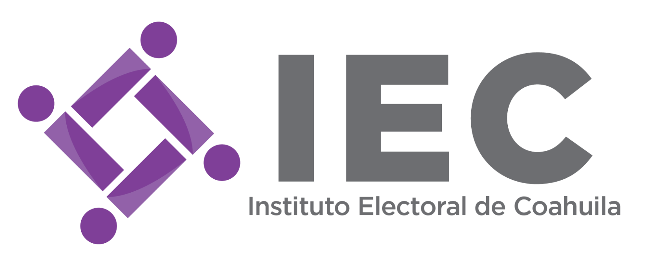
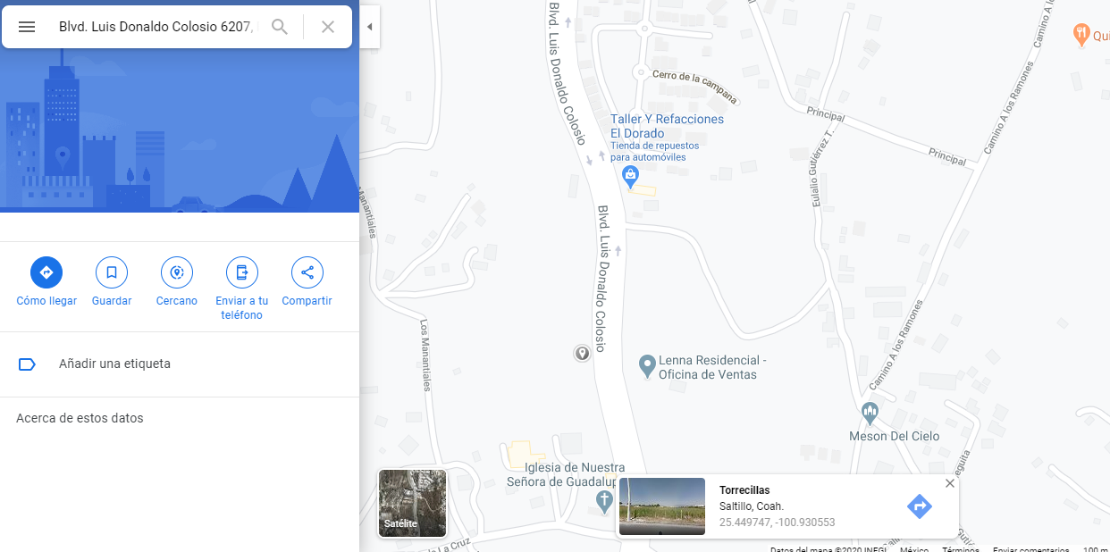

Fecha de actualización y/o validación:
30 de abril de 2025
Periodo que se informa: 01 al 30 de abril de 2025
Artículo 21, fracción XXII
Unidad de atención
Responsable de generar la información:
Licda. Erika Georgina Oyervides González.
Titular de la Unidad Técnica de Transparencia y Acceso a la Información Pública
Mapa georreferenciado de la ubicación de las oficinas del IEC y Unidad de Transparencia

Slide 5
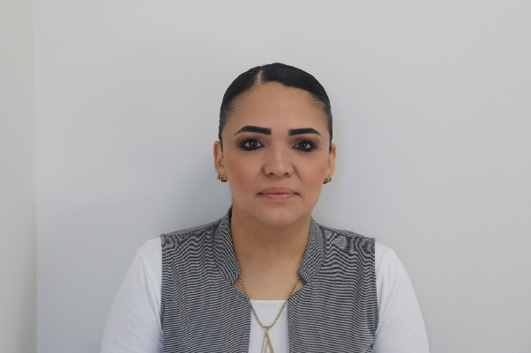
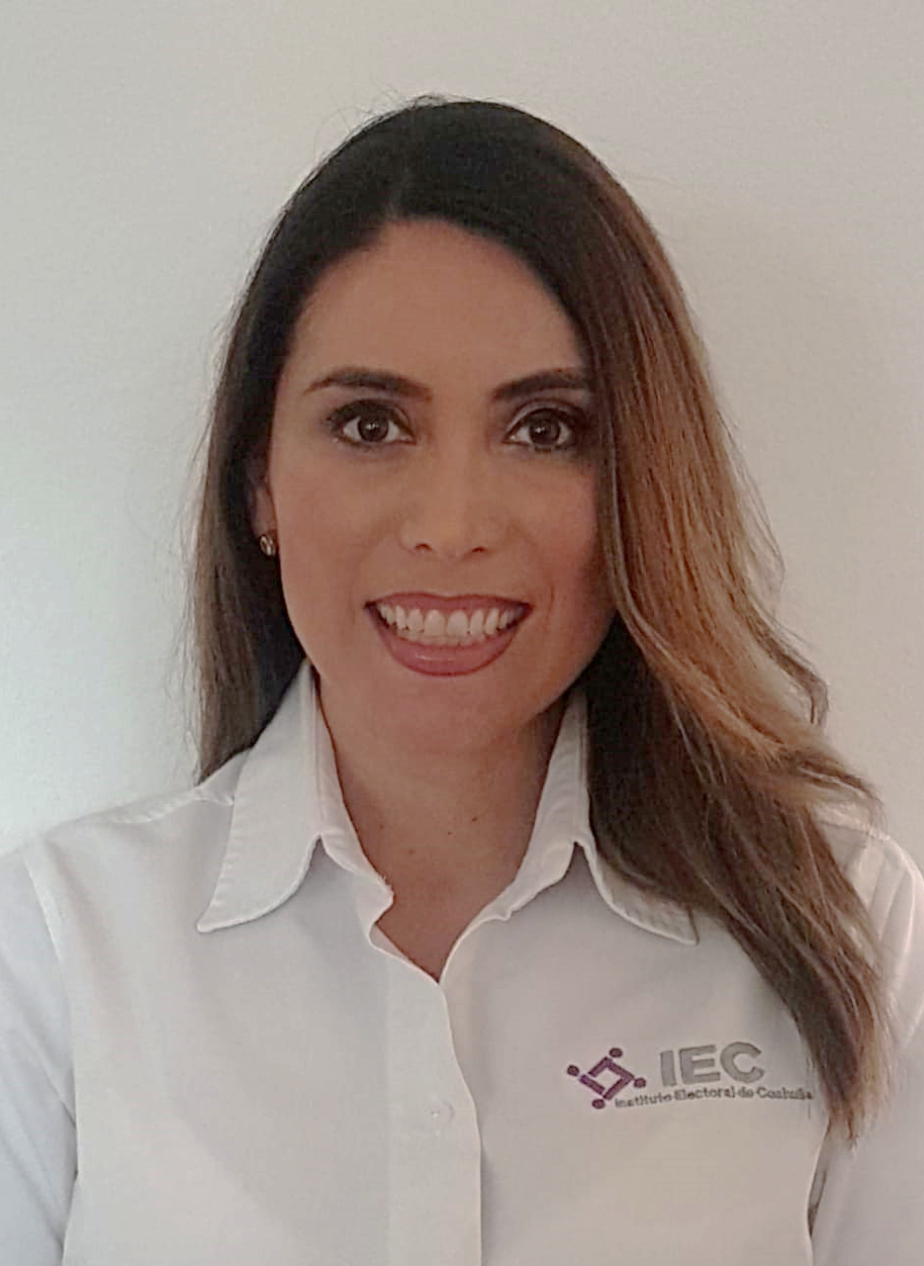
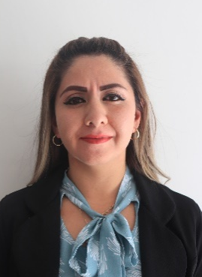
Fecha de actualización y/o validación:
30 de abril de 2025
Periodo que se informa: 01 al 30 de abril de 2025
Artículo 21, fracción XXII
Unidad de atención
Responsable de generar la información:
Licda. Erika Georgina Oyervides González
Titular de la Unidad Técnica de Transparencia y Acceso a la Información Pública
Comité de Transparencia
Licda. Azalia Ma. Teresa Lujano Diaz
Encargada del Despacho de la Dirección Ejecutiva de Asuntos Jurídicos
Presidenta del Comité de Transparencia
Licda. Nallely Guadalupe Sanchez Infante
Titular de la Unidad Técnica de Archivos y Gestión Documental
Integrante del Comité de Transparencia
Licda. Erika Georgina Oyervides González
Titular de la Unidad Técnica de Transparencia y Acceso a la Información Pública
Integrante del Comité de Transparencia
Aprobado mediante Acuerdo del Consejo General con clave identificatoria IEC/CG/048/2016.
(Consulta: http://www.iec.org.mx/v1/archivos//acuerdos/2016/50.-%20Acuerdo%20IEC-CG-048-2016.%20Modificaci%C3%B3n%20al%20Acuerdo%20IEC-CG-038-2016%20respecto%20a%20la%20integraci%C3%B3n%20del%20Comit%C3%A9%20de%20Transparencia.pdf)

Slide 6
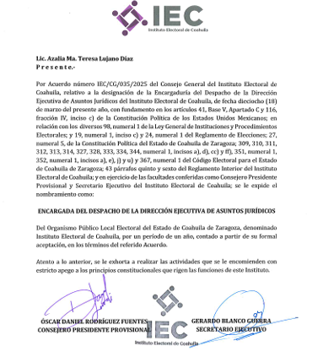
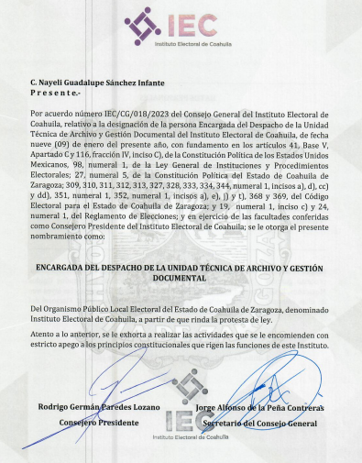
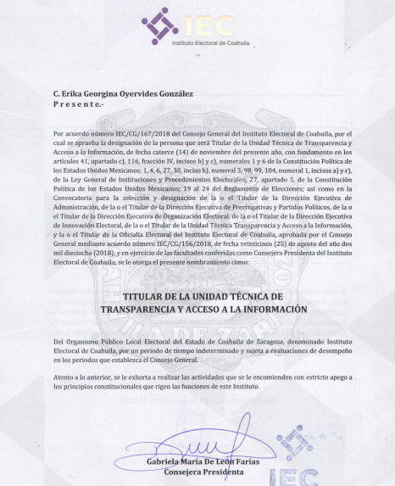
Fecha de actualización y/o validación:
30 de abril de 2025
Periodo que se informa: 01 al 30 de abril de 2025
Artículo 21, fracción XXII
Unidad de atención
Responsable de generar la información:
Licda. Erika Georgina Oyervides González
Titular de la Unidad Técnica de Transparencia y Acceso a la Información Pública
Nombramientos
Integrantes del Comité de Transparencia
Aprobado mediante Acuerdo del Consejo General con clave identificatoria IEC/CG/048/2016.
(Consulta: http://www.iec.org.mx/v1/archivos//acuerdos/2016/50.-%20Acuerdo%20IEC-CG-048-2016.%20Modificaci%C3%B3n%20al%20Acuerdo%20IEC-CG-038-2016%20respecto%20a%20la%20integraci%C3%B3n%20del%20Comit%C3%A9%20de%20Transparencia.pdf)

